Slide 1
Kryptoměny
Roman Hlawiczka
30.11.2021

Slide 2
Kryptoměny
Kryptoměny jsou digitální měny používající kryptografii k zabezpečení transakcí a vytváření nových jednotek měny. Nejznámějšími měnami jsou Bitcoin, Litecoin, Dogecoin, ……..
Platby touto měnou jsou zcela anonymní, pohyb měny je transparentní. První kryptoměnou se stal Bitcoin.

Slide 3
Kryptoměny
Kryptoměny jsou pohledem českého práva věcí v právním smyslu, která může obdobně jako některé komodity (např. drahé kovy či stavební kámen) plnit za určitých okolností roli prostředku směny. Nejedná se však o zákonné platidlo (legal tender), čímž se liší od bankovek a mincí. Kryptoměny jsou nehmotné věci dle § 496 občanského zákoníku. Jsou věcí nehmotnou, movitou, zastupitelnou, nezuživatelnou a dělitelnou. Můžou se chovat jako druh platidla (směna), výrobek (těžba) či investice (na kryptoburze). Kryptoměna je nosičem nějaké hodnoty. Ta je většinou určena cenou, za kterou se dá kryptoměna prodat – tedy trhem.

Slide 4

Bitcoin
je internetová platební síť, používající komunikaci peer-to-peer (P2P), nevyžaduje tedy spojení se serverem. Stejný název nese i digitální měna (BTC), používaná v této síti. Unikátnost měny je
v její decentralizaci, nikdo nemůže měnu ovlivňovat, je nezávislá na vládě, jednotlivcích, dokonce ani zakladatelé měny nemohou její tok násilně změnit. Nikdo nemůže o osudu měny rozhodovat, její hodnota závisí pouze na nabídce
a poptávce na trhu.

Slide 5
Bitcoin
Síť funguje od roku 2009. Roku 2008 ji popsal
a vytvořil člověk nebo skupina lidí podepsaná jako Satoshi Nakamoto, přičemž ještě 2 měsíce
před tím byla zaregistrována doména bitcoin.org.
K autorství se v květnu 2016 přihlásil Australan Craig Steven Wright, což bylo ale rychle zpochybněno. Sahil Gupta označil
za pravděpodobného autora bitcoinu Elona Muska, který má hluboké znalosti ekonomie, šifrování
a kódování, Elon Musk ale toto tvrzení odmítl.

Slide 6
Zabezpečení finančních operací
K zajištění bezpečnosti sítě je využita kryptografie, umožňující používat pouze peníze, které daný uživatel vlastní, a zabraňující opakovanému využití již utracených peněz.
Všechny transakce jsou ukládány do tzv. „block chain“, který je viditelný všem uživatelům.

Slide 7
Zabezpečení finančních operací
Bitcoin umožňuje pseudonymní držení a převod měny. Bitcoiny mohou být uloženy v osobním počítači ve formě souboru s peněženkou nebo uchovávány pomocí služby třetí strany. Je však možné mít peněženku i zcela offline (na papíře)
a lze zcela offline adresu vygenerovat. Peer-to-peer topologie a chybějící centrální autorita zabraňuje komukoliv manipulovat se zásobou této měny. Konečné množství bitcoinů v oběhu je předem dané, a proto není možné vyvolat umělou inflaci vytvořením množství většího.

Slide 8
Celkové množství Bitcoinů
Konečné množství bitcoinů je předem známo
a uvolňování bitcoinů do oběhu je definováno
ve zdrojovém kódu protokolu.
Celkové množství Bitcoinů, včetně dosud nevytěžených, dosahuje počtu 21 000 000.
Tento počet je konečný, pevně stanovený. Poslední Bitcoin bude dle výpočtů vytěžen v roce 2140 (většina do roku 2030).

Slide 9
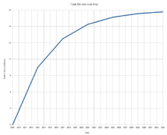
Celkové množství Bitcoinů
Pokud tedy bude stále stejný zájem o novou měnu, dojde k deflaci. S tím je v protokolu počítáno, protože lze platit i zlomky bitcoinů. V současnosti má síť dělitelnost na 8 desetinných míst, je možné ji však rozšířit.

Slide 10
Hodnota bitcoinu
Bitcoin je samostatná měna, zcela nezávislá
na tradičních měnách jako koruna, euro apod.
Hodnota bitcoinu – podobně jako většiny ostatních měn – vychází z poptávky a nabídky na trhu, a je tedy dána ekonomickou rovnováhou.
Bitcoin není kryt zlatem ani jinými komoditami, ale podobně jako u jiných běžných měn je jeho hodnota závislá na důvěře, že s ním bude možno v budoucnu zaplatit stejně jako dnes. Někteří autoři též poukazují na to, že už skutečnost, že existuje měna, která je nezávislá na rozhodnutí centrálních autorit, je sama
o sobě hodnotná.

Slide 11
Rizika
Jako jedno z rizik budoucí hodnoty bitcoinu je uváděn klesající podíl bitcoinu na celkové tržní kapitalizaci alternativních měn.
Od roku 2013 do poloviny roku 2017 klesl podíl tržní kapitalizace bitcoinu oproti ostatním kryptoměnám ze zhruba 95 % na méně než 40 %.

Slide 12
Rizika
Hodnota bitcoinu není určena počtem či výkonem těžařů: při zvýšení hodnoty se zvedne výkon těžařů, ne naopak. Těžaři neurčují hodnotu bitcoinu, ta je dána pouze poměrem mezi nabídkou a poptávkou.
Též bývá chybně uváděno, že je kryta vzácností, nepadělatelností apod. Tyto vlivy nemají přímou vazbu na hodnotu, ale na důvěru, která má vliv
na nabídku a poptávku. Na hodnotě se tedy podílejí, ale nepřímo.

Slide 13
Historie hodnoty bitcoinu
Kurz bitcoinu se občas vyznačuje vysokou volatilitou, tedy prudkým kolísáním ceny v krátkém časovém úseku.
Ze střednědobého a dlouhodobého hlediska však vykazuje neustálý nárůst.

Slide 14
Historie hodnoty bitcoinu
Bitcoin začínal jako čistě akademický projekt, kdy ho používali především odborníci a zájemci
o technologii samotnou. Technologie však zaujala natolik, že hodnota bitcoinu po dlouhou dobu stoupala. To přivedlo i zájemce, kteří investují čistě ze spekulativních důvodů. Hodnota bitcoinu tak zažila za svoji krátkou existenci prudký růst, vrchol investiční bubliny i částečný pád.

Slide 15
Historie hodnoty bitcoinu
Obchodování s bitcoinem je možné rozdělit do tří období:
V období do června roku 2013 se bitcoinem zabývali téměř výhradně IT specialisté.
V roce 2013 si situace v kryptoměnách ve větším měřítku všimli profesionální investoři, do svých platforem zařadili bitcoin obchodníci s deriváty.
V průběhu roku 2017 se k obchodování s bitcoinem přidala i širší veřejnost.

Slide 16
Historie hodnoty bitcoinu
Vzrůst a pád hodnoty bitcoinu byl dán různými podněty. V období do roku 2013 souvisela cena bitcoinu více s dostupností technologií a vytěženým množstvím kryptoměny.
V období od roku 2013 do roku 2017 byla důležitá vzrůstající akceptace bitcoinu obchodníky, zprávy
o regulaci, případně zákazech kryptoměn
a podvodech nebo krachu bitcoinových burz. Projevily se také nepopulární kroky tradičních bank (např. zdaňování bankovních vkladů na Kypru).

Slide 17
Historie hodnoty bitcoinu
V roce 2017 má podstatný vliv důvěra v další růst
a přísun nových kupujících, bitcoinové platformy také hlásí značný nárůst počtu nově otevřených obchodních účtů v řádu jednotek procent za den.

Slide 18
Historie hodnoty bitcoinu
Z 24.5.2017 na 25.5.2017 stoupla cena
o 500 dolarů .
V průběhu 2 měsíců do konce listopadu 2017 vzrostla cena bitcoinu o 150 %
až na 10 000 USD.
do konce roku 2017 na téměř 20 000 USD.
Tento stav je přirovnáván k tulipánové horečce. Danou tezi ještě podporuje následný prudký propad kurzu bitcoinu o více než polovinu, k němuž došlo během ledna a února 2018.

Slide 19
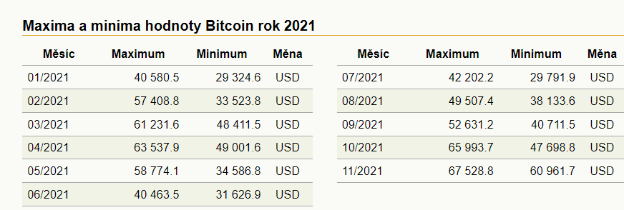
Vývoj ceny BTC

Slide 20
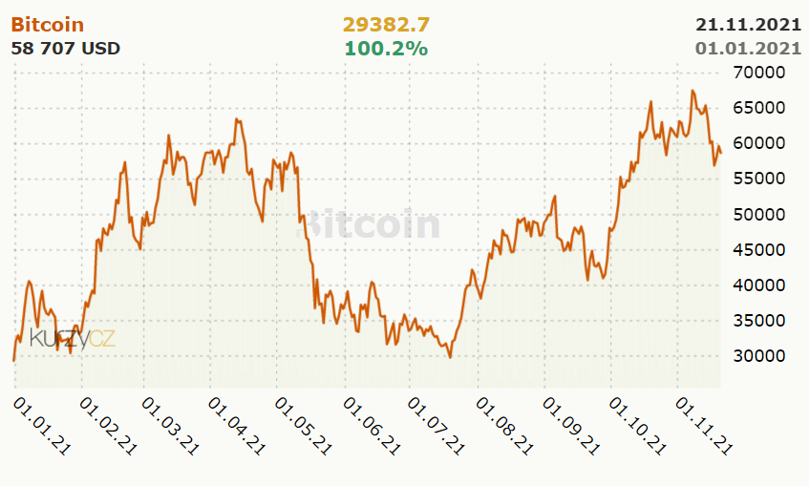
Bitcoin - hodnota bitcoinu vývoj 2021 v USD

Slide 21
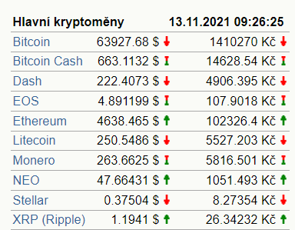
Zdroj: https://www.kurzy.cz/bitcoin/vyvoj-hodnoty

Slide 22
Historie hodnoty bitcoinu
V průběhu obchodování s bitcoinem se objevily
tzv. cenové bubliny, kdy cena bitcoinu prudce rostla na několikanásobek v období týdnů až měsíců,
s následnou korekcí.
Jednotlivé cenové fáze u bitcoinu souvisejí s cykly takzvaného půlení (halvingu), tedy snižováním odměny vyplácené těžařům na polovinu. K tomu dochází přibližně jednou za čtyři roky.

Slide 23
Snahy o regulaci
V roce 2013 Německo bitcoin uznalo jako oficiální virtuální měnu, zisky z transakcí se daní standardní sazbou daně z příjmu fyzické osoby. Nedaněné zisky lze realizovat pouze držením bitcoinu déle než 1 kalendářní rok. Zdaněny jsou také transakce mezi bitcoinem a altcoiny, kdy se hodnota transakce převádí na aktuální kurz v euru. Zdaněna je i těžba bitcoinů, kdy těžař je oprávněn odečíst veškeré náklady na těžbu bitcoinu, jako jsou nákup zařízení či spotřeba elektrické energie.

Slide 24
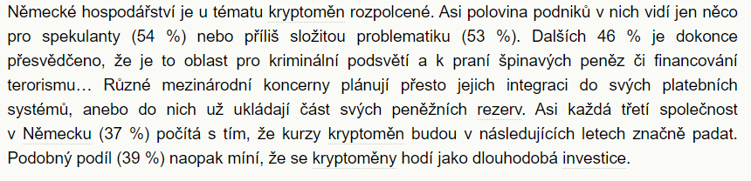
A co říká na kryptoměny německá ekonomika?

Slide 25
Snahy o regulaci, danění
Investoři mají povinnost danit dosažené zisky podle stávajících regulí.
V prosinci 2013 Čínská lidová banka zakázala finančním institucím používat bitcoin, zatímco jeho používání veřejností povolila.[77]

Slide 26
Snahy o regulaci, danění
V září 2015 americká Komise pro komoditní obchody (Commodity Futures Trading Commission, CFTC) oficiálně označila bitcoin
za komoditu.
To také znamená, že se provozovatelé bitcoinových burz musejí registrovat a provozovat své obchody pod dohledem. Austrálie již dříve prohlásila, že bitcoin je nehmotným aktivem, čímž ho učinila zdanitelným.

Slide 27
Snahy o regulaci, danění
Obavy z přísnějšího postupu států vůči kryptoměnám přispěly začátkem roku 2018
k propadu hodnoty bitcoinu a dalších digitálních měn až o polovinu.
V červenci roku 2018 vstoupila v platnost směrnice ALM (Anti Money Laundering) Evropského parlamentu. Podle ní jsou členské státy EU povinny do 20. ledna 2020 zřídit specializované registry,
do kterých se zaregistrují všechny firmy, které nabízí směnu nebo ukládání kryptoměn.

Slide 28
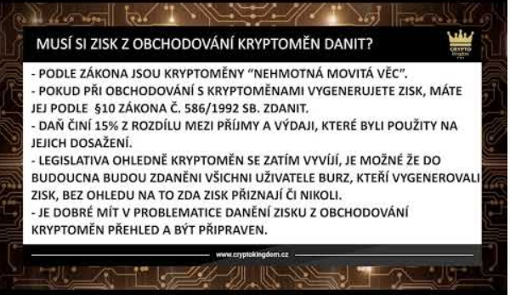

Slide 29
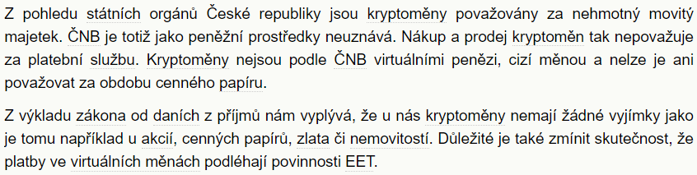
Kryptoměny jsou nehmotný majetek

Slide 30
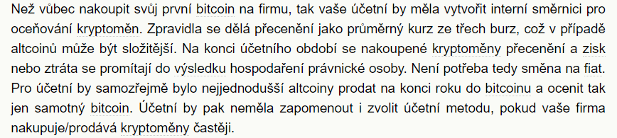
Obchodování kryptoměny právnickou osobou

Slide 31
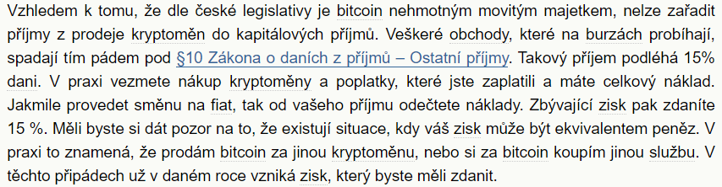
Obchodování kryptoměn fyzickou osobou

Slide 32
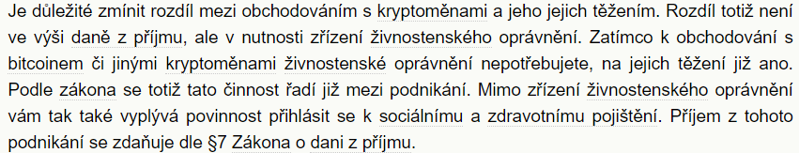
Potřebujeme pro manipulaci s bitcoinem živnost?

Slide 33
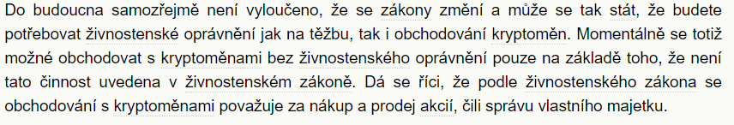
Co přinese budoucnost?

Slide 34
Kontroverze
zabudovaná deflace měny: kvůli omezenému množství peněz bude docházet k trvalé deflaci, avšak mnoho ekonomů zastává přínos spíše inflace.
krytí měny: hodnota měny je pouze spekulativní, samotná měna není ničím kryta. Častým protinázorem je poukázání na fakt, že současné fiat měny taktéž nejsou ničím kryté.

Slide 35
Kontroverze
zneužitelnost pro trestnou činnost: měna je kvůli náročné vystopovatelnosti a nemožnosti kontroly vhodná k trestné činnosti. Ke stejnému účelu však lze zneužít i běžnou hotovost, neboť ta je také relativně anonymní. Ale také velké množství komodit.
český směnárenský server Bitcash.cz byl hacknut, majitelům zmizely bitcoiny za několik milionů korun. Nicméně je třeba si uvědomit, že bezpečnost jakékoliv směnárny nemá nic společného s bezpečnostní samotného Bitcoinu.

Slide 36
Základní způsob fungování
Veškerá komunikace v síti probíhá pomocí počítačového programu (nebo jiného klienta,
např. na mobilu), který komunikuje s dalšími uzly (účastníky). Účastníci jsou dvojího druhu: koncoví uživatelé a těžaři. Každý účastník může být koncový uživatel, těžař, anebo obojí.

Slide 37
Koncoví uživatelé
jsou lidé, kteří si posílají peníze. Každý uživatel má jednu nebo více peněženek, které slouží jako adresy pro platby. Současně si také udržují distribuovanou databázi všech proběhlých transakcí v síti – tzv. blockchain. Tak každý uzel ví, která mince/část v síti patří které peněžence. Každé peněžence náleží soukromý a veřejný klíč.

Slide 38
Koncoví uživatelé
Pokud chce uživatel poslat peníze, vezme patřičný obnos svých mincí + případný poplatek (viz dále)
a vytvoří transakci, kterou podepíše soukromým klíčem. Tuto informaci rozešle všem uzlům (uživatelům), ke kterým je připojen, ti to rozešlou dalším apod. do celé sítě. K příjemci tak informace o platbě probublá téměř ihned (v řádu sekund), transakce však ještě není tzv. potvrzena.

Slide 39
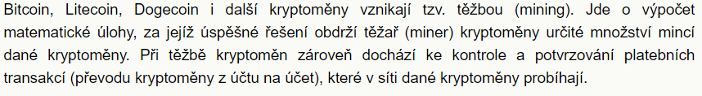
Co je to těžba kryptoměn

Slide 40
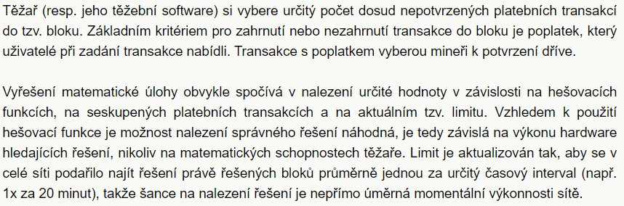

Slide 41
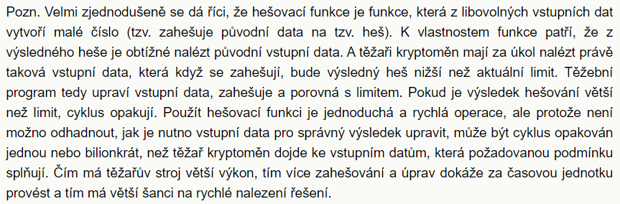

Slide 42
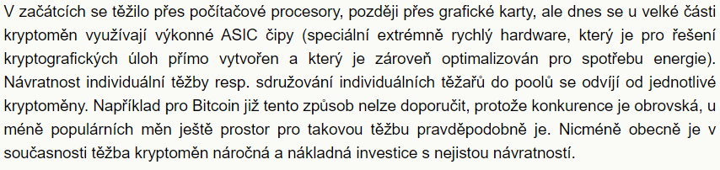
Způsob těžby

Slide 43
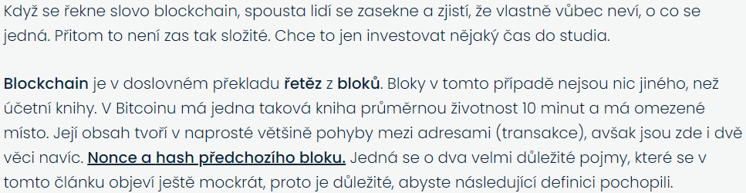
Role těžby v blockchainu Bitcoinu

Slide 44
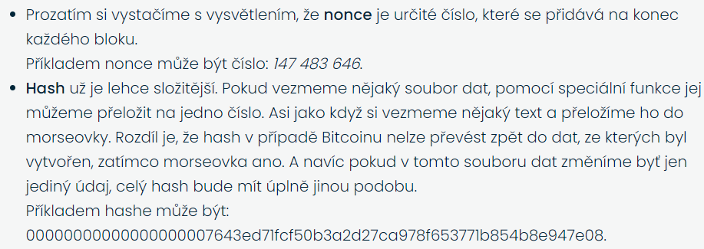

Slide 45
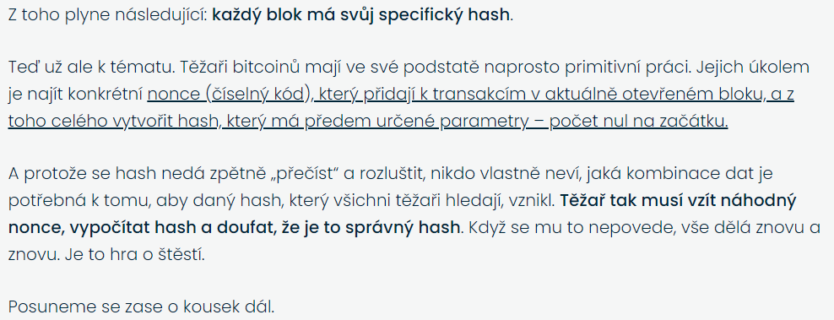

Slide 46
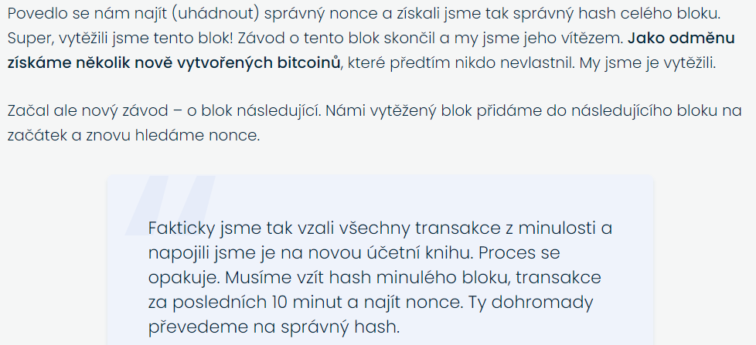

Slide 47
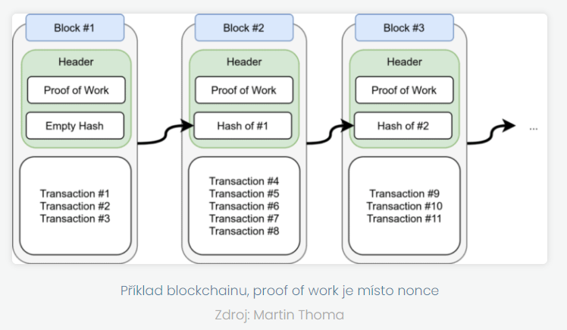

Slide 48
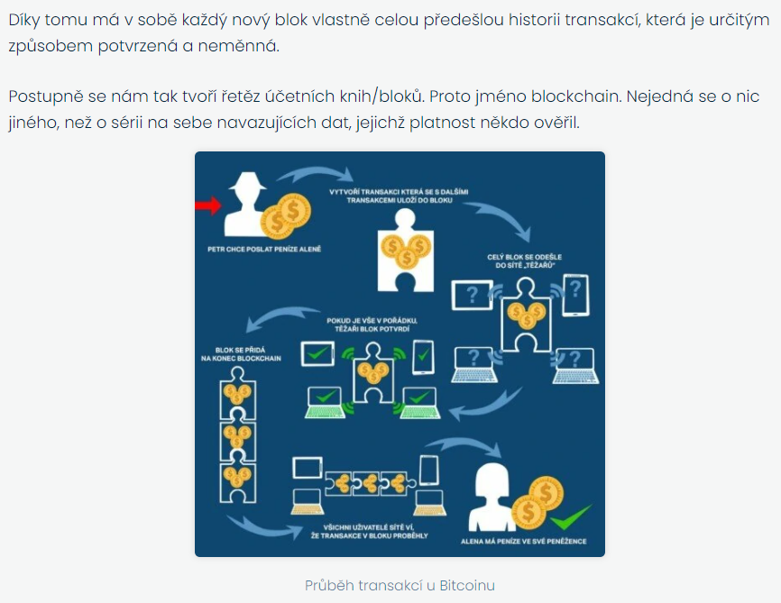

Slide 49
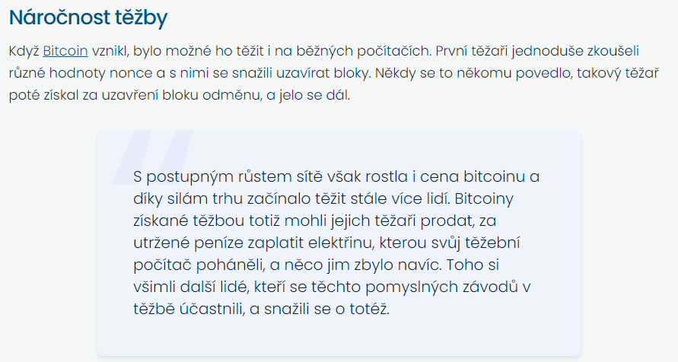

Slide 50
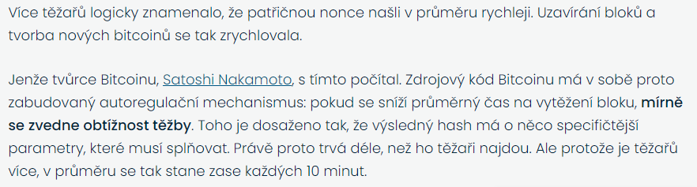

Slide 51
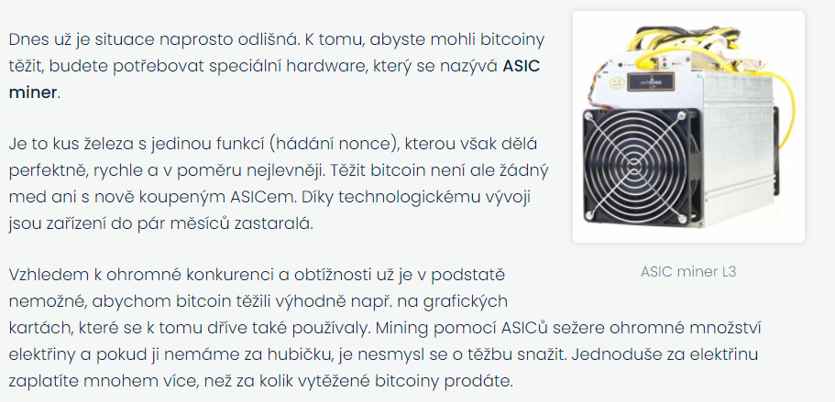

Slide 52
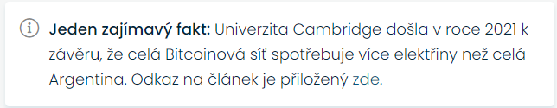
Odkaz na článek je přiložený zde.

Slide 53
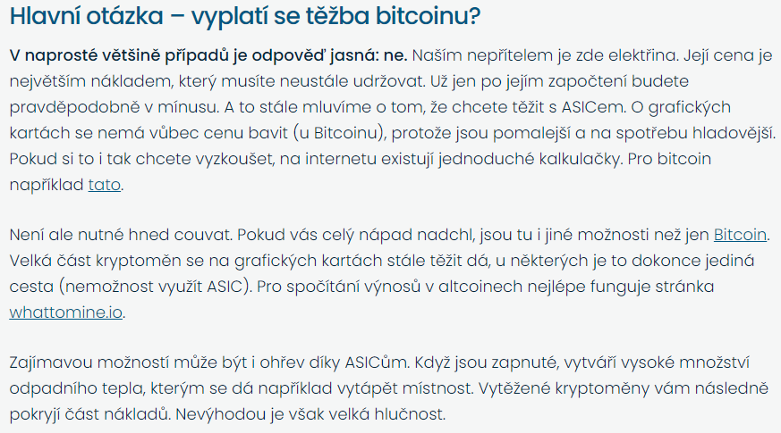

Slide 54
Těžaři
Těžaři potvrzují transakce v síti. Těžař seskupí transakce čekající na potvrzení, přidá k nim odkaz na předchozí potvrzený blok transakcí a údaj zvaný kryptografická nonce. Snaží se najít takovou nonci, aby se hash SHA-2 nového bloku vešel pod sítí stanovený limit. Limit je nastaven tak, aby se to
v celé síti dařilo průměrně jednou za 10 minut, takže nalezení vhodné nonce je obtížné a to tím více, čím výkonnější celá síť je.

Slide 55
Těžaři
Těžař, kterému se nalezení nonce a tím i vytvoření a potvrzení nového bloku transakcí podaří, si ponechá veškeré poplatky ze zahrnutých transakcí a odměnu za potvrzení bloku. Odměna
za potvrzení bloku je momentálně jediný a předem stanovený způsob emise nových bitcoinů. Odměna se však každých 210 000 bloků (tj. každé 4 roky) snižuje na polovinu a růst množství peněz zpomaluje.

Slide 56
Těžaři
Těžař si může vybrat, které transakce do nového bloku zahrne a které ne (podle výše poplatku).
Protože je síť anonymní, těžaři nevědí nic
o odesílatelích ani příjemcích a jediným smysluplným kritériem pro zahrnutí nebo nezahrnutí transakce do bloku je právě zvolený poplatek. O tom, který těžař první nalezne vhodnou nonci (a rozhoduje o zařazení transakcí) rozhoduje náhoda.

Slide 57
Těžaři
Transakční poplatky a odměna za potvrzení bloku jsou ekonomickou motivací činnosti těžařů. Snižováním odměny dojde ke stále většímu vyžadování transakčních poplatků.

Slide 58
Možnost padělání
Těžaři řeší umělý problém nalezení kryptografické nonce proto, aby potvrzení nového bloku bylo velice složité, a tedy i velice obtížně padělatelné, přitom ale snadno ověřitelné. Pokud by chtěl útočník změnit platební historii, musel by mít
k dispozici výpočetní výkon větší, než je výpočetní výkon celého zbytku sítě. Tomuto teoretickému útoku se také říká 51% útok. Bitcoin počítá s tím, že takové množství výkonu žádná jedna entita nemá.

Slide 59
Možnost padělání
I kdyby se to ale někomu povedlo, mohl by měnit pouze své vlastní transakce a zamezit potvrzování ostatních transakcí (tedy nemohl by například převádět cizí peníze k sobě ani stávající databázi nějak ničit).
51% útok je nepravděpodobný, např. v květnu 2013 byla síť těžařů více než 60× výkonnější než nejrychlejší superpočítač světa.

Slide 60
Možnost padělání
Získat nadpoloviční většinu výpočetního výkonu
v celé síti by navíc bylo pro útočníky velmi nákladné. I kdyby byli ochotni investovat a opravdu síť tímto způsobem napadnout, klesla by důvěra
v samotný bitcoin a s ním i jeho cena. Díky naprosté transparentnosti by totiž všichni uživatelé sítě snadno zjistili, že nejdelší větev
na blockchainu, která je považována za platnou, je prodlužována pouze jedním uzlem.

Slide 61
Možnost padělání
Pokud by 51% útok někdy proběhl, jednalo by se spíše o podkopání důvěry v samotnou Bitcoinovou síť, než snaha o reálné odcizení prostředků.

Slide 62
Princip těžby
Úkolem těžaře je vyřešit matematický problém. Zjednodušeně řečeno, snaží se najít
ve zvoleném blockchainu číslo hashe nižší, než je číslo aktuálně zvolené sítí.
Je-li matematický problém úspěšně vyřešen, síť potvrdí nalezení bloku. K nalezení jednoho bloku dochází průměrně každých 10 minut.
Pravděpodobnost nalezení bloku je vzhledem
k počtu těžařů po celém světě velmi nízká.
Ke zvýšení šance na úspěch se někteří těžaři začali seskupovat do tzv. mining pool.

Slide 63
Princip těžby
Jedná se o uskupení, které svým společným výpočetním výkonem zvyšuje šanci k nalezení bloku. Odměna se pak rozdělí mezi všechny těžaře, podle poskytnutého výkonu.
Každý nový blok odkazuje na předchozí blok, a tím potvrzuje i všechny předešlé transakce. Tudíž každá transakce je potvrzena tolikrát, kolik bloků bylo vytvořeno od prvního zahrnutí (včetně toho prvního bloku). Čím více potvrzení, tím obtížnější je padělatelnost celého procesu, a tím tedy více může příjemce věřit, že mu peníze skutečně přišly.

Slide 64
Princip těžby
Obtížnost nalezení bloku (limit hashe) je každých 14 dní upravována podle aktuální výpočetní síly všech těžařů tak, aby byl nový blok uvolněn průměrně každých 10 minut. Měna je tedy do sítě uvolňována přibližně stejnou rychlostí, nehledě
na počet těžařů či celkový výkon v síti.

Slide 65
Náklady na těžbu
Součástí nákladů na fungování bitcoinu je spotřeba elektrické energie na těžení nových bitcoinů.
Na začátku listopadu 2017 podle odhadů bitcoin spotřeboval 25,76 TWh elektřiny za rok. Kdyby byl bitcoin zemí, podle v té době aktuálního žebříčku spotřeby energie by umístil na 68. místě, těsně
za Ománem. Energie spotřebovaná na těžbu bitcoinu by tak pokryla asi 36 % elektrické energie spotřebované v roce 2016 v Česku.

Slide 66
Náklady na těžbu
Začátkem roku 2018 vyžadovalo ověření jedné transakce bitcoinem stejné množství energie jako 465 tisíc plateb kartou VISA.[35]
Zastánci bitcoinu ale argumentují, že energetická náročnost má smysl sama o sobě, neboť brání snahám manipulovat s údaji v blockchainu.
Ve srovnání s energetickou náročností současného finančního sektoru, kam by se počítaly i náklady
na provoz centrál bank či tisk a rozvoz bankovek, údajně stále nejde o tak vysoká čísla.

Slide 67
Náklady na těžbu
Kvůli vysoké spotřebě pro jejich těžení jsou podle amerického ekonoma Nouriela Roubiniho nejen bitcoin i další digitální měny přírodní pohromou.
Je nutno ovšem dodat, že podle analýzy z roku 2019 pochází 74% výpočetního výkonu vynaloženého na těžbu Bitcoinu z obnovitelných zdrojů.

Slide 68
Náklady na těžbu
Okolo 60-70% vytěžených Bitcoinů pochází z Číny, která sice získává více než dvě třetiny energie
z uhelných elektráren, nicméně těžení Bitcoinu se v Číně odehrává především v oblastech bohatých na větrnou a vodní energii. 80% těžby se koncentruje v provincii Sichuan bohatou
na hydroelektrárny. Těžení v těchto oblastech absorbuje nadprodukci hydroenergie, která by jinak přišla na zmar. Těžbě Bitcoinu v ostatních zemích také dominují obnovitelné zdroje. Island (100%), Québec (99.8%), Britská Kolumbie (98.4%), Norsko (98%).

Slide 69
Peněženky
K aktivní účasti ve světě Bitcoinů potřebuje mít každý uživatel minimálně jednu peněženku, často však více. Slouží jako místo k uchování, odesílání nebo přijímání měny. Za vlastníka je považován ten, kdo zná soukromý klíč k peněžence. Ztráta klíče znamená ztrátu veškeré obsažené měny. Každá peněženka má adresu v podobě 34místného kódu složeného z písmen a číslic. Slouží jako identifikátor pro příchozí transakce. Jedna peněženka může mít více adres.

Slide 70
Jak je na tom trh s kryptoměnami? Tenhle graf stojí za to sledovat
Když je na maximu cena bitcoinu, běžní příznivci kryptoměn mají jasno, že je trh na vzestupu. Když se ale připojí další čtyři "těžké" váhy kryptosvěta, jimiž jsou ether, XRP, Binance Coin a Cardano, a jejich index posune historický rekord, je zřejmé i skeptikům, že trhu opravdu dominují býci. Není totiž řeč o žádných drobných shitcoinech , ale o mega caps kryptoměnového trhu.

Slide 71
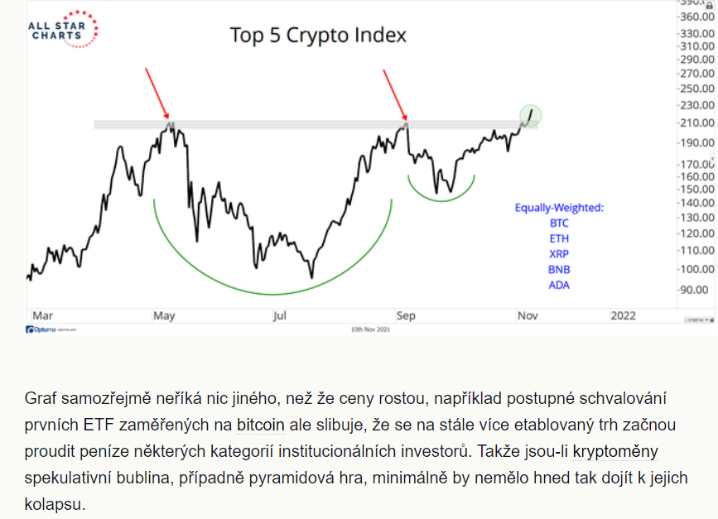

Slide 72
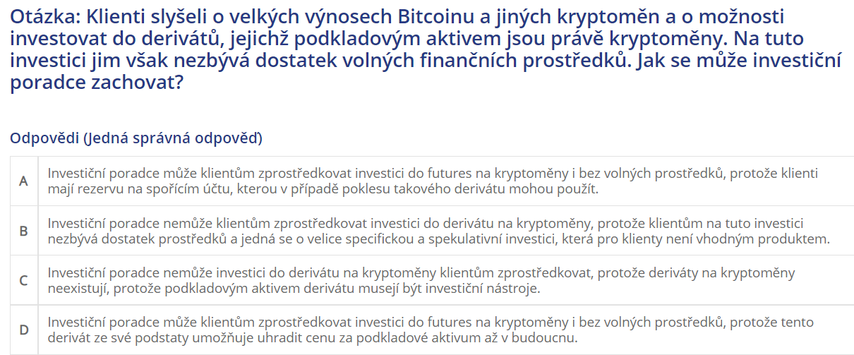

Slide 73
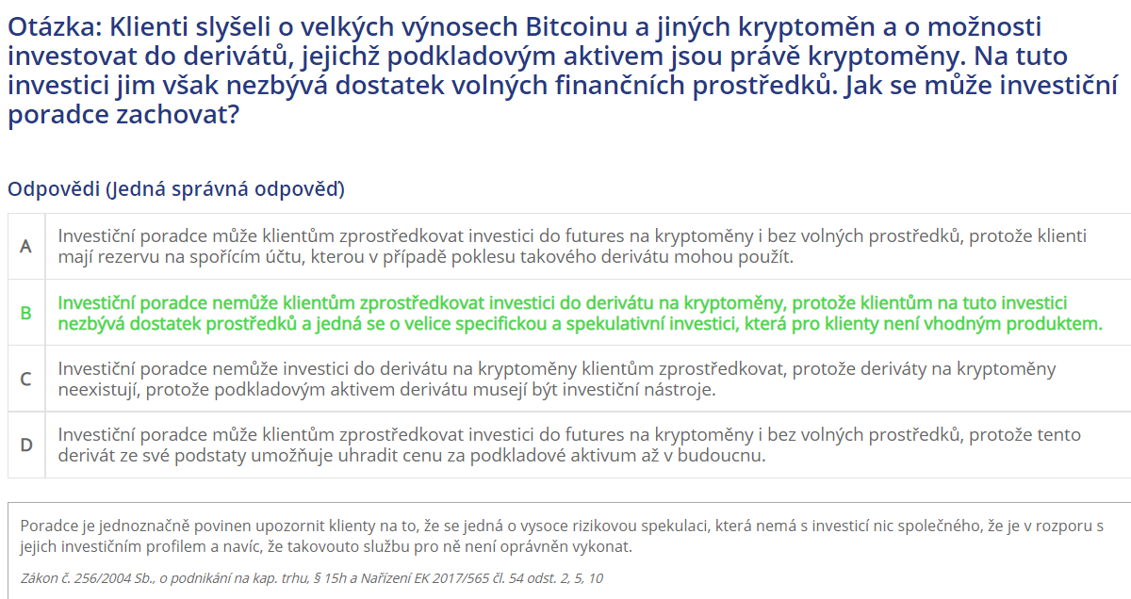

Slide 74
CRYPTOCOIN: CryptoCoin. [online]. [cit. 2016-01-Ϯϵ]. Přístup z internetu: www.cryptocoin.cc
65 IFREEDOM: Co jsou kryptoŵěŶy. [online]. [cit. 2016-01-Ϯϵ]. Přístup z internetu: www.ifreedom.cz/cojsou-kryptomeny/
66 Zdroj: cs.wikipedia.org/wiki/Bitcoin

Slide 75
DĚKUJI ZA POZORNOST

